Slide 1
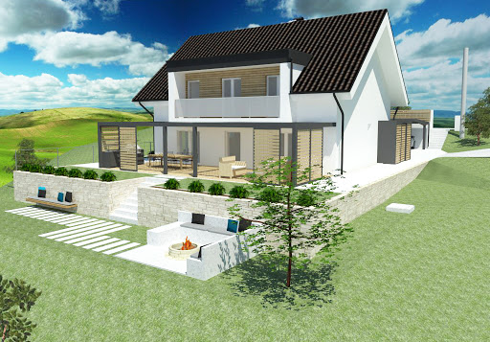
OBLIKOVANJE
Iris Hadžalič 8.a

Slide 2
Kaj je to?
Oblikovalci so ljudje, ki se ukvarjajo z oblikovanjem lepega doma in tudi vrta.
1. Notranji oblikovalci se ukvarjajo z lepoto notranjosti hiše ali stanovanja.
2. Krajinski arhitekti se ukvarjajo z olepšavo naših vrtov.
Vsak oblikovalec mora upoštevati želje in zahteve od stranke, lahko pa doda kakšno idejo.

Slide 3
APLIKACIJA ZA OBLIKOVALCE
Imenuje se HOMESTYLER in temelji na tem, da se lahko z aplikacijo zabavamo in tudi učimo. Za nekatere je odlična zabava, za druge pa vaja in učenje.
https://www.homestyler.com/floorplan/
https://www.homestyler.com/int/

Slide 4
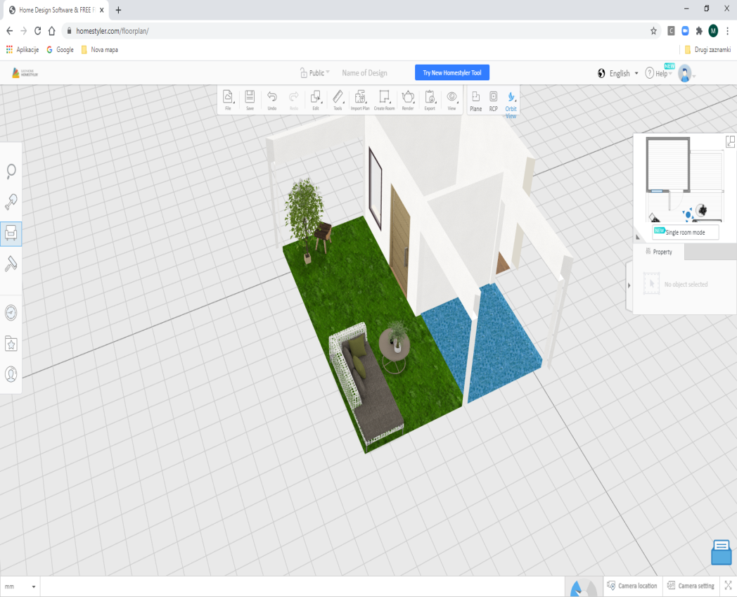
Home Design & FREE Floor Plan Software Online - Homestyler
Primerna je za vse generacije. Je zanimiva in poučna, zahteva pa tudi veliko truda.

